Slide 1
Het leren van het onderwerp afgeleide van vwo 4 tot vwo 6
Gerrit Roorda Rijksuniversiteit Groningen

Slide 2
Opbouw presentatie*
Inleiding
Het onderwerp afgeleide
Het onderzoek
Resultaten
De invloed van onderwijs
Experiment
Gebruikte procedures
Elly
Afsluiting
* In deze digitale versie zijn filmpjes en foto’s verwijderd

Slide 3
Aanleiding
Inleiding

Slide 4
Inleiding

Slide 5
Ontwikkeling?
Inleiding

Slide 6
Vakjes in het hoofd?
Bob:
Wat is TK ’ (20)?
Inleiding

Slide 7
Vakjes in het hoofd?
Bob:
Wat is TK ’ (20)?
Inleiding

Slide 8
Het onderwerp afgeleide: veelzijdig
Thurston noemt:
Infinitesimal: dy/dx
Symbolic: the derivative of x^{n} is nx^{n-1….}
Logical: f′(x) = d if and only if for every ε there is a δ such that…..
Geometric: the derivative is the slope of a line tangent to the graph of the function, if the graph has a tangent.
Rate: the instantaneous speed of f(t), when t is time.
Approximation: [….] the best linear approximation to the function near a point.
Microscopic: […] the limit of what you get by looking at it under a microscope of higher and higher power.
The derivative of a real-valued function f in a domain D is the Lagrangian section of the cotangent bundle T ∗(D) that gives the connection form for the unique flat connection on the trivial R-bundle D × R for which the graph of f is parallel.
Afgeleides

Slide 9
Onderzoeksvraag
Hoe is de ontwikkeling van de kennis van leerlingen over afgeleides?
Het onderzoek

Slide 10
aprilV4 nov V5 mei V5 nov V6
Inleiding

Slide 11
Opdracht Kogel
Leerlingen doen metingen
aan een vallende kogel.
Grafiek en tabel gegeven en een
formule
Bij één van de punten staat een pijl.
Hoe kunnen ze de snelheid
berekenen op dat punt?
Het onderzoek

Slide 12
Opdracht Remweg
De remweg van een auto is de afstand die een auto nog rijdt, nadat de bestuurder begint te remmen.
Deze remweg R in meters, is een functie van de snelheid v in km/u.
Wat betekent R' (80) = 1,15?
Het onderzoek

Slide 13
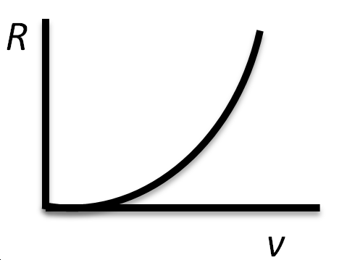
Opdracht Remweg
De remweg van een auto is de afstand die een auto nog rijdt, nadat de bestuurder begint te remmen.
Deze remweg R in meters, is een functie van de snelheid v in km/u.
Wat betekent R' (80) = 1,15?
Het onderzoek

Slide 14
De invloed van onderwijs 1
Resultaten: de invloed van onderwijs

Slide 15
De invloed van onderwijs 3
Resultaten: de invloed van onderwijs

Slide 16
De invloed van onderwijs 4
Uitspraken van Bob:
B: “Ja nou er waren volgens mij meerdere afgeleides manieren zeg maar om iets af te leiden. […] Ja deze weet ik nog deze was alleen met x en erin zeg maar, volgens mij.”
I: “Dat snap ik niet?”
B: “Er was nog een andere die gebruikten ze in het boek steeds op een praktische manier zeg maar en deze gebruikten ze volgens mij.”
I: “Met x en?”
B: “Theoretisch, [….] dus alleen maar met parabolen van niet bestaande verschijnselen zeg maar.”
Resultaten: de invloed van onderwijs

Slide 17
Experiment
Vorm tweetallen en beslis: wie is A en wie is B.
(A en B krijgen verschillende opdrachten)
Experiment

Slide 18
Experiment: persoon A
Opdracht voor persoon A:
Een VWO 5 wiskunde B leerling vraagt: Wat betekent f '(5)? Hoe leg je dit uit?
Experiment

Slide 19
Experiment: persoon B
Volgende sheet mag A niet zien. Graag 10 seconden de ogen dicht!!
Experiment

Slide 20
Experiment: Opdracht voor B
Luister welke woorden A gebruikt, zoals
Afgeleide?
Toename?
Richtingscoëfficiënt?
Helling?
Verandering?
Snelheid?
Experiment

Slide 21
Experiment
Circa 2 minuten:
Succes!
Experiment

Slide 22
Korte inventarisatie
Welke woorden gebruikt A in zijn uitleg?
Experiment

Slide 23
Welke woorden gebruiken leerlingen?
Een maat voor ontwikkeling.
Bijvoorbeeld
Toename
Richtingscoëfficiënt
Helling
Verandering
Snelheid
Delta y gedeeld door delta x
Resultaten: woorden

Slide 24
Nico interview 2, november vwo 5
Opdracht Kogel:
Nico: “Dit is de hoogte en de tijd dus dan is de richtingscoëfficiënt de snelheid…toch ja.. Dus dan gaan we [wijst naar de functie] de afgeleide bepalen van die”
Resultaten: woorden

Slide 25
Nico interview 4, november vwo 6
Filmpje over de opdracht remweg:
Toename per eenheid
Resultaten: woorden

Slide 26
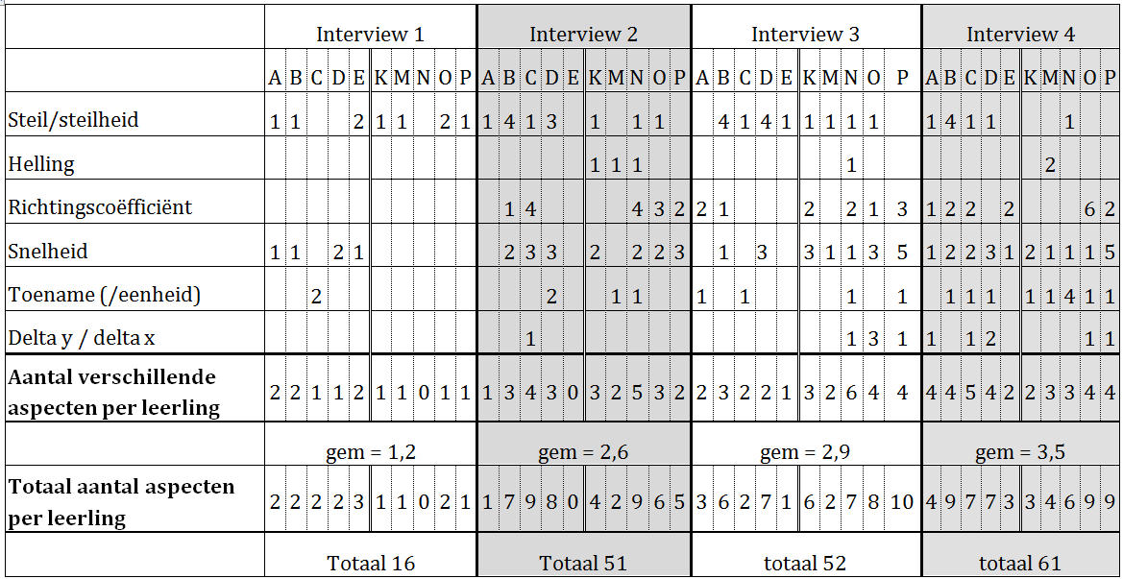
Gebruikte woorden

Slide 27
Gebruikte woorden

Slide 28
Gebruikte woorden

Slide 29
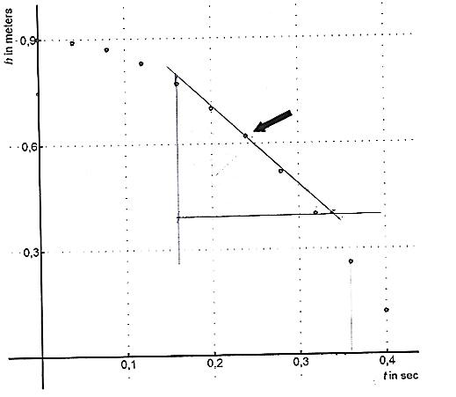
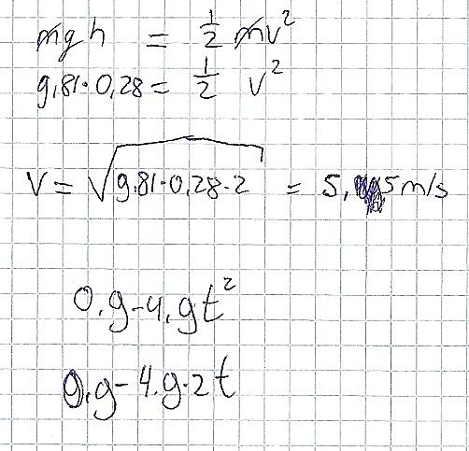
Bob, interview 2, november vwo 5
Gebruikte procedures
Bob’s procedures: onzeker en onsamenhangend
Resultaten: procedures

Slide 30
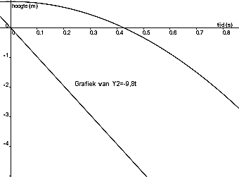
Bob, interview 4, november vwo 6
Gebruikte procedures
Raaklijnmethode
Afgeleide
Klein interval
“En de snelheid is g x t geloof ik. Ja […] hier ook de afgelegde afstand is een ½ gt kwadraat, dat is dan ook logisch dat die afgeleide dan wel weer 9,81 is. Gewoon de versnelling keer de tijd, de snelheid.”
Resultaten: procedures

Slide 31
Gebruikte procedures bij opdracht Kogel
 |  | Interview 2, vwo 5, november |  |  |  |  |  |  |  |  |  | Interview 4, vwo 6, november
procedure | behandeld bij | A | B | C | D | E | K | M | N | O | P | A | B | C | D | E | K | M | N | O | P
Klein-intervalmethode | wi |  |  |  |  |  |  |  |  |  |  |  |  |  |  |  |  | 
GRM-optie | wi |  |  |  |  |  |  |  |  |  |  | 
Raaklijnmethode | na |  |  |  |  |  |  |  |  |  |  |  |  |  |  |  |  |  |  |  | 
Symbolisch differentiëren | wi |  |  |  |  |  |  |  |  |  |  |  |  |  |  |  |  |  |  |  | 
Natuurkunde-formules | na |  |  |  |  |  |  |  |  |  |  |  |  |  |  |  |  |  |  |  | 
Resultaten: procedures

Slide 32
Gebruikte procedures bij opdracht Kogel
 |  | Interview 2, vwo 5, november |  |  |  |  |  |  |  |  |  | Interview 4, vwo 6, november
procedure | behandeld bij | A | B | C | D | E | K | M | N | O | P | A | B | C | D | E | K | M | N | O | P
Klein-intervalmethode | wi |  |  |  |  |  |  |  |  |  |  |  |  |  |  |  |  | 
GRM-optie | wi |  |  |  |  |  |  |  |  |  |  | 
Raaklijnmethode | na |  |  |  |  |  |  |  |  |  |  |  |  |  |  |  |  |  |  |  | 
Symbolisch differentiëren | wi |  |  |  |  |  |  |  |  |  |  |  |  |  |  |  |  |  |  |  | 
Natuurkunde-formules | na |  |  |  |  |  |  |  |  |  |  |  |  |  |  |  |  |  |  |  | 
Resultaten: procedures

Slide 33
Elly interview 2, november vwo 5
Opdracht Kogel
“Ik herinner me dit half, half van de laatste wiskundetoets”
Schrijft op v = s/t of t/s
“de snelheid […] ik ben zo slecht in het onthouden van formules”
“ik heb het altijd over s gedeeld door t en niet over t gedeeld door s”
Resultaten: Elly

Slide 34
Elly, interview 3, mei vwo 5
Kosten:
Elly: “Ja ik reken het uit…..ik heb economie, maar ik zou het niet weten wat het ook maar weer betekent als ik de afgeleide van TK neem daar 20 invullen…..ik weet dat je bij sommige dingen de afgeleide kan nemen en dan een ander gegeven krijg….maar wat je dan precies krijgt, dat zou ik niet weten.”
Resultaten: Elly

Slide 35
Elly, interview 3, mei vwo 5
En dan Kosten, onderdeel b: Maximale winst?
Resultaten: Elly

Slide 36
Elly, interview 4, november VWO 6
Opdracht Kogel:
“Ja ik heb een formule nodig waar die a in staat en volgens mij mag ik die gewoon […] v = a×t”
Resultaten: Elly

Slide 37
Wat leer ik ervan?
Bij veel leerlingen komt er steeds meer overzicht. Ook in de loop van V5 en V6 het gehele schema benadrukken.
Expliciteer en herhaal verbanden en laat leerlingen er mee werken, bijvoorbeeld:
Verschil raaklijn natuurkunde-wiskunde
Betekenis s'(5), TK'(10) en f '(10)
Afsluiting

Slide 38
Wat leer ik ervan?
Didactiek moet geen ruis veroorzaken:
v = 2at+b
Nderiv(Y1,X,X) of Y2=(Y1(X+0,001)–Y1(x))/0,001
Liever niet $v=\frac{s}{t}$ maar $v_{gem}=\frac{∆s}{∆t}$
Let op woordgebruik
Afgeleide is raaklijn,
Afgeleide is snelheid

Slide 39
Meer weten
Zie mijn proefschrift
Ontwikkeling in verandering.
Te vinden op:
http://www.rug.nl/staff/g.roorda/

Slide 40
Bedankt
Meer weten: zie mijn proefschrift
Ontwikkeling in verandering.
Te vinden op:
http://www.rug.nl/staff/g.roorda/

